Slide 1

最短路算法可视化
汇报人：姜宇琦

Slide 2
Content
1
背景
2
实现
3
重难点

Slide 3

Part 1
背景

Slide 4
背景
算法逻辑抽象，不易理解
尤其是图论相关

Slide 5
背景
Dijkstra算法：
典型的单源最短路径算法，用于计算一个节点到其他所有节点的最短路径。
算法思想：
先求出长度最短的一条路径，再参照该最短路径求出长度次短的一条路径，直到求出从源点到其他各个顶点的最短路径。

Slide 6
Part 2
功能介绍

Slide 7
功能介绍
基于JQuery，实现了一些较为简单的功能
1. 生成n个独立的节点
2. 添加边
3. 随机生成边
4. 随机生成图
5. 清空边
6. 清空图
7. 修改边
8. 生成以v为源点的最短路，即从v出发到其它所有点的最短路

Slide 8
功能介绍
1. 生成n个独立的节点
默认值为3，范围为【3，10】
2. 添加边（v，u，val）
默认添加边v0-v1，边权为1
判断点是否存在，是否能够添加边等
3. 随机生成边
在当前所存在点的基础上，随机生成边
确保图为连通图，每个点都至少有一条边
4. 随机生成图
糅合上述操作

Slide 9
功能介绍
5. 清空边
6. 清空图
7. 修改边
点击图中的边权即可修改
8. 生成以v为源点的最短路
默认源点为v0
分别用不同的颜色表示各条最短路（会存在覆盖的情况）
并在右边以对应的颜色显示路径
（不清空上一次的路径信息，但每次的路径之间有分隔）

Slide 10
Part 3
重难点

Slide 11
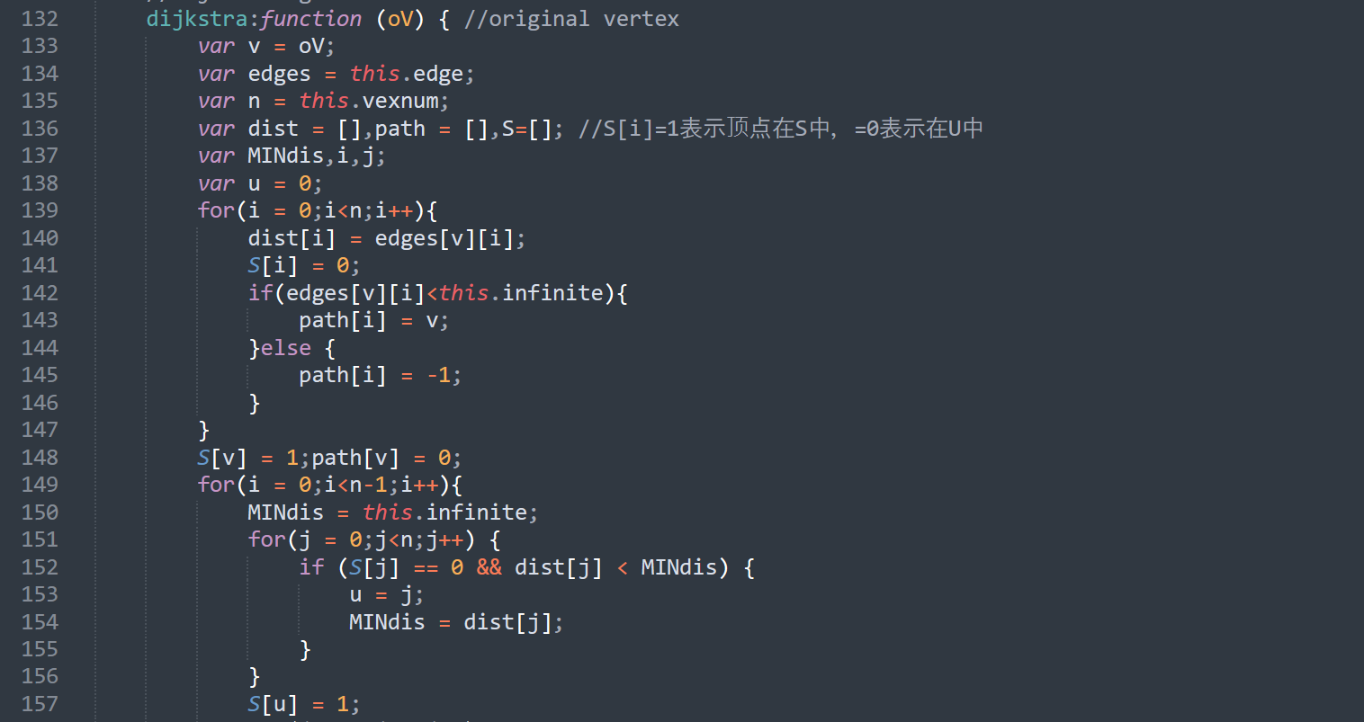
重难点
1
重点：dijstra算法实现

Slide 12
重难点
1
重点：dijstra算法实现

Slide 13
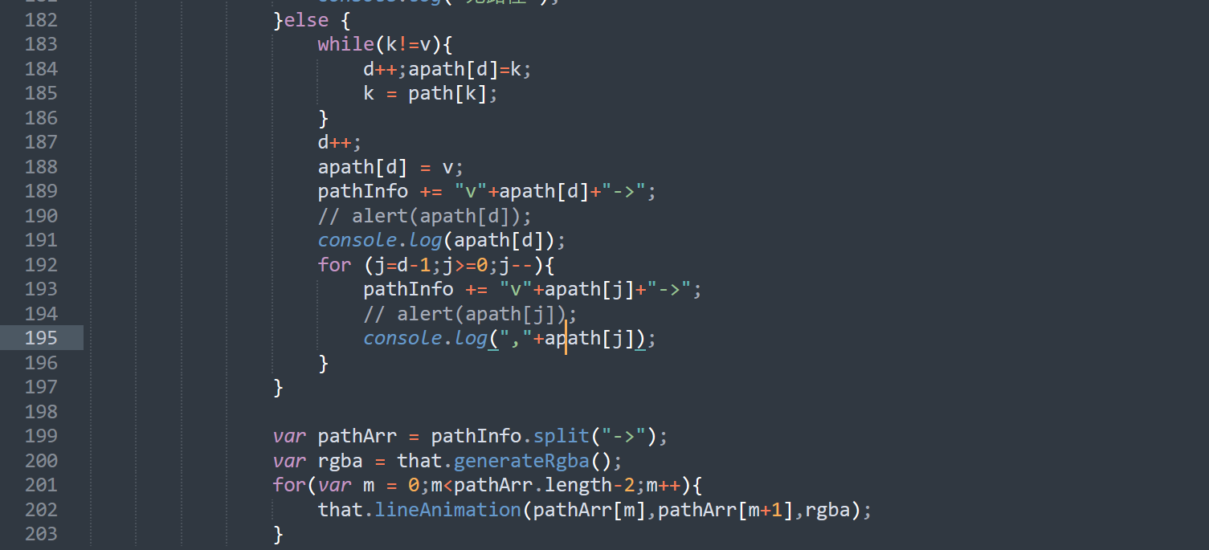
重难点
1
重点：dijstra算法实现

Slide 14
重难点
2
遇到的问题
1）添加边：关于清空边后未及时定义的问题
2）随机生成的约束条件
3）路径显示
3
不足
1）过程展示
2）操作机械

Slide 15
Thanks

